Slide 1
Liceo Cavour _ Roma Analisi dell'Asimmetria e della Curtosi degli istogrammi relativi alla velocità dei muoni
Liceo Scientifico Cavour Roma
F.Voci, B.L.Capussera, M.Erba, N.Mondelli, S.Khan, D.Lombardi, L.Canu, N. D’Aquilio, D. Trovato, M.Candido, L. Di Carlo, L.Torabassi, A.Gennari and Antonucci A.
e-mail: angela.antonucci@gmail.com
Centro Fermi _ EEE Extreme Energy Events

Slide 2
Scopo del Lavoro
La velocità dei muoni può essere determinata a partire dai dati sperimentali raccolti nel Database DQM
Dal Data Base si estraggono i dati relativi alla lunghezza della traccia al tempo di volo e si determina la velocità dal rapporto spazio/tempo.
Le velocità possono essere elaborate in modo statistico calcolando la velocità media il cui valore atteso deve essere vicino alla velocità della luce (3 10 ⁸ m/s o, utilizzando le unità di misura dei dati sperimentali 30 cm/ns)
L’elaborazione statistica dei dati può essere completata con la costruzione degli istogrammi di frequenza che indicano la distribuzione dei dati intorno alla media
Lo scopo del lavoro è quello di analizzare le caratteristiche degli istogrammi, con particolare riguardo alla simmetria e alla curtosi per verificare se l’aspetto degli istogrammi può fornire indicazioni sulla qualità dei dati raccolti e sul buon funzionamento del telescopio EEE

Slide 3
Estrazione dei dati
I dati relativi alla lunghezza della traccia e al tempo di volo sono stati estratti dal DQM inserendo solo i filtri ChiSquare<10 && RunNumber<10 per velocizzare I tempi di estrazione
ChiSquare<10 && RunNumber<10
Con queste limitazioni si restringe l’analisi alle tracce “buone” e si limita il numero di Run per non dover analizzare un numero di dati eccessivo per il foglio excel che viene utilizzato per l’elaborazione dei dati

Slide 4
Dati estratti
I dati esaminati sono relativi ai telescopi
Alta 01
Bolo 01
Lodi 01
Roma 02
Tori 03
Tori 04
Tutti i dati estratti si riferiscono al 4 Aprile. La data è stata scelta perché questa è stata una delle date scelte la muons Week.
Per i Telescopi Tori 03 e Tori 04 sono stati analizzati anche i dati del 15 maggio

Slide 5
Selezione dei dati
I dati sono stati filtrati ed elaborati utilizzando il programma Excel
Inizialmente i dati sono stati ordinati in base al tempo di volo, dal più piccolo al più grande e
sono stati eliminati i tempi di volo negativi.
Successivamente i dati sono stati di nuovo analizzati prendendo in considerazione la
lunghezza della traccia e sono stati selezionati 2000 dati con lunghezza della traccia il più
possibile vicina a 1 metro. Questo dato, nelle successive elaborazioni, può essere
considerato costante rispetto alla maggiore variabilità dei tempi
L’analisi dei dati ha evidenziato alcune anomalie :
il telescopio di Lodi 01 ha registrato il 5% di dati con lunghezza di traccia inferiori a 1 metro
I dati raccolti dai diversi telescopi, riferiti allo stesso intervallo di osservazione, sono
molto diversi come numerosità.

Slide 6
Analisi statistica dei dati
I dati sono stati utilizzati per calcolare la velocità dei muoni (lunghezza della traccia/tempo di volo); con le velocità, utilizzando la funzione analisi dati del programma Excel, sono stati costruiti gli istogrammi che permettono di analizzare la distribuzione dei dati intorno alla media.
Gli istogrammi relativi alla distribuzione delle velocità dei diversi telescopi sono state confrontate prendendo in esame la forma dell’istogramma e in particolare l’asimmetria e la curtosi

Slide 7
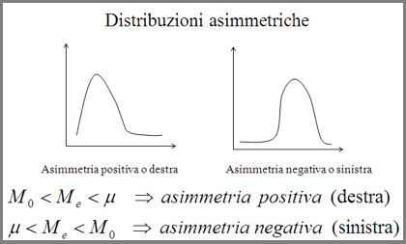
Asimmetria
Una distribuzione è asimmetrica quando la sua forma non si presenta speculare rispetto alla posizione centrale. Media, moda e mediana non coincidono
L’asimmetria è positiva quando la forma è caratterizzata da una coda
allungata verso destra
L’Asimmetria negativa quando la forma è caratterizzata da una coda
allungata verso sinistra
Un indice di asimmetria si ottiene mediante la differenza tra media e mediana rapportata allo scarto quadratico medio.

Slide 8
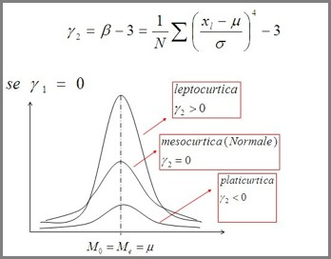
Curtosi
La curtosi prende in esame il maggiore o minore appiattimento della distribuzione , e conseguentemente, il maggiore o minor peso delle code rispetto alla parte centrale della forma.
La curtosi può essere calcolata con l’indice Pearson
Questo indice assume valore pari a 3 nel caso in cui la distribuzione assuma una forma normale.
Quando la distribuzione ha una forma maggiormente appuntita rispetto alla normale si parla di forma leptocurtica e l’indice sarà > 3.
Quando la distribuzione ha una forma meno appuntita rispetto alla normale si parla di forma platicurtica e l’indice sarà < 3.
I dati statistici associati ai grafici
sono stati calcolati con il programma Excel
Utilizzando la funzione «Statistica Descrittiva»
di «Analisi Dati»

Slide 9
Asimmetria e curtosi per gli istogrammi di velocità
L’asimmetria e la curtosi possono dare indicazioni sui dati raccolti dai telescopi EEE
Per quanto riguarda l’asimmetria , se si considera costante (1m) la lunghezza della
traccia, per avere un valore di velocità pari a 30 cm/ns dovremmo avere un
tempo pari a circa to= 3,33ns.
Una asimmetria positiva può indicare che sono più numerosi i dati con t>3,33 ns
che danno velocità inferiori a c e spostano la curva verso sinistra rispetto alla
media teorica che dovrebbe essere pari alla velocità della luce.
Se gli istogrammi del particolare telescopio analizzato dovessero avere
sempre questa caratteristica, potremmo avere indicazioni su un errore sistematico
dovuto, ad esempio, ad una errata collocazione del telescopio che raccoglie
raggi troppo inclinati rispetto alla verticale.
Un ragionamento analogo può essere fatto per l’asimmetria negativa.

Slide 10
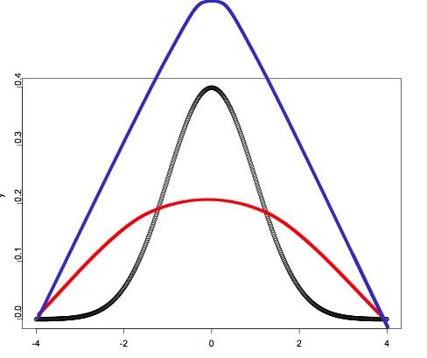
Asimmetria e curtosi per gli istogrammi di velocità
Per quanto riguarda la Curtosi, una curtosi maggiore di tre indica che i dati di velocità raccolti dal telescopio sono tutti molto vicini alla media mentre una curva con una curtosi minore di tre indica che i dati sono molto dispersi intorno alla media e quindi un range di errore maggiore nella determinazione della velocità media

Slide 11
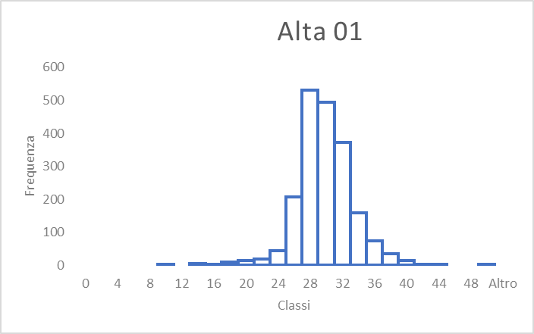
Telescopio Alta 01
Statistica
Media | 29,24 | cm/ns
Mediana | 29,00 | cm/ns
Moda | 28,00 | cm/ns
Deviazione standard | 3,57 | cm/ns
Curtosi | 4,34
Asimmetria | 2,30
In questo caso si ha una distribuzione con asimmetria destra, che indica che i dati di distribuiscono con una coda a destra e la media spostata a sinistra rispetto al valore atteso.
La curtosi maggiore di tre indica che i dati sono concentrati intorno alla media.

Slide 12
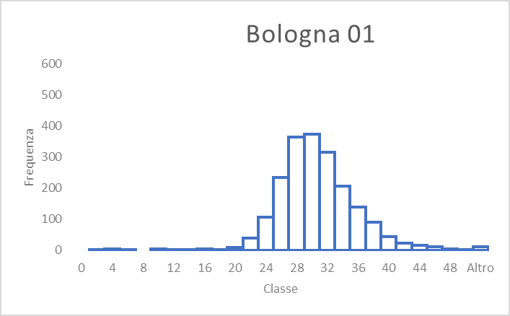
Telescopio Bologna 01
Statistica
Media | 29,93 | cm/ns
Mediana | 29,21 | cm/ns
Moda | Non indicata
Deviazione standard | 5,36 | cm/ns
Curtosi | 18,50
Asimmetria | 2,40
Anche in questo caso si ha una distribuzione con asimmetria destra, che indica che i dati di distribuiscono con una coda a destra e la media spostata a sinistra rispetto al valore atteso.
La curtosi maggiore di tre indica che i dati sono concentrati intorno alla media anche se la deviazione standard indica dati più dispersi rispetto a quelli del telescopio ALTA 01.

Slide 13
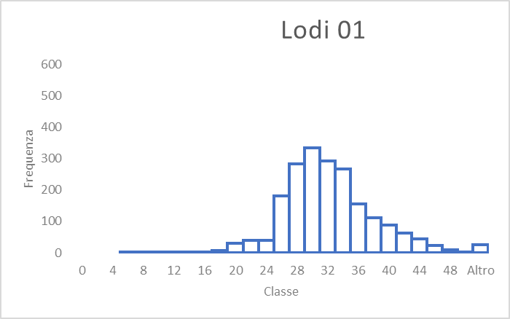
Telescopio Lodi 01
Statistica
Media | 31,39 | cm/ns
Mediana | 30,55 | cm/ns
Moda | Non Indicata
Deviazione standard | 6,38 | cm/ns
Curtosi | 12,59
Asimmetria | 1,97
Anche in questo caso si ha una distribuzione con asimmetria destra, che indica che i dati di distribuiscono con una coda a destra e la media spostata a sinistra rispetto al valore atteso. In questo caso il valore è inferiore a quelli del telescopi Alta 01 e Bolo 01 e ciò indica un minore spostamento della curva verso sinistra.
La curtosi maggiore di tre indica che i dati sono concentrati intorno alla media anche se la deviazione standard indica dati più dispersi rispetto a quelli del telescopio ALTA 01 e BOLO 01

Slide 14
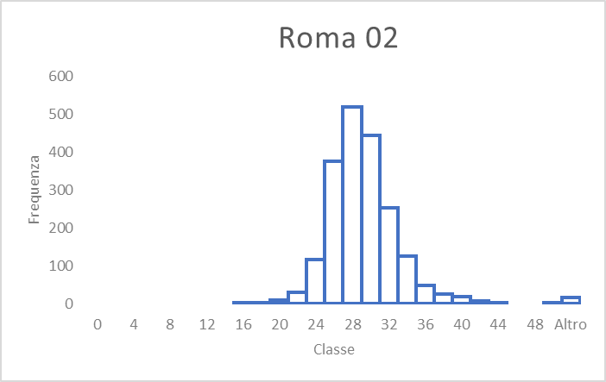
Telescopio Roma 02
Statistica
Media | 28,141 | cm/ns
Mediana | 27,788 | cm/ns
Moda | 33,235 | cm/ns
Deviazione standard | 3,752 | cm/ns
Curtosi | 18,053
Asimmetria | 2,125
Anche in questo caso si ha una distribuzione con asimmetria destra, che indica che i dati di distribuiscono con una coda a destra e la media spostata a sinistra rispetto al valore atteso. In questo caso il valore è analogo a quelli del telescopi Alta 01 e Bolo 01. La curtosi positiva indica che i dati sono concentrati in modo marcato intorno alla media

Slide 15
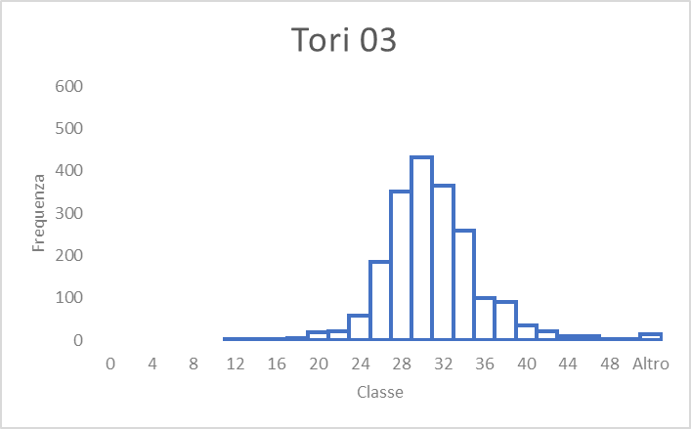
Telescopio Tori 03 4_5
Statistica
Media | 30,09 | cm/ns
Mediana | 29,63 | cm/ns
Moda | 30,78 | cm/ns
Deviazione standard | 4,97 | cm/ns
Curtosi | 10,63
Asimmetria | 1,68
Anche in questo caso si ha una distribuzione con asimmetria destra, che indica che i dati di distribuiscono con una coda a destra e la media spostata a sinistra rispetto al valore atteso. In questo caso il valore è analogo a quelli del telescopi Alta 01 e Bolo 01. La curtosi maggiore di tre indica che i dati sono concentrati in modo intorno alla media.
La deviazione standard è in linea con quella del telescopio di Bologna 01

Slide 16
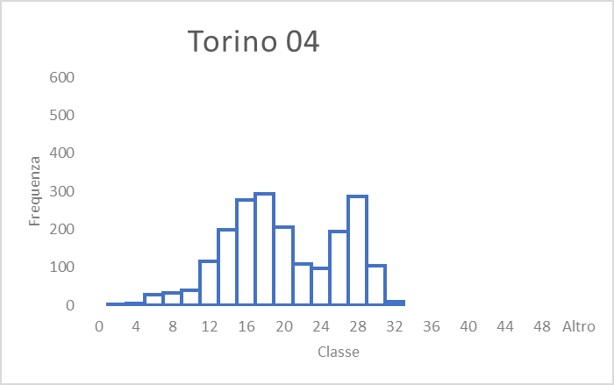
Telescopio Tori 04
Statistica
Media | 19,05 | cm/ns
Mediana | 18,08 | cm/ns
Moda | Non indicata | cm/ns
Deviazione standard | 6,07 | cm/ns
Curtosi | -0,85
Asimmetria | -0,04
In questo caso si ha una distribuzione con asimmetria sinistra, che indica che i dati di distribuiscono con una coda a sinistra e la media spostata a destra rispetto al valore atteso. La distribuzione è molto irregolare, con dati molto dispersi come indicato anche dal valore della curtosi.
In questo caso sarebbe necessario analizzare i dati del telescopio per verificare se questo andamento è casuale o si ripete ; in questo secondo caso sarebbe necessario controllare il funzionamento del telescopio

Slide 17
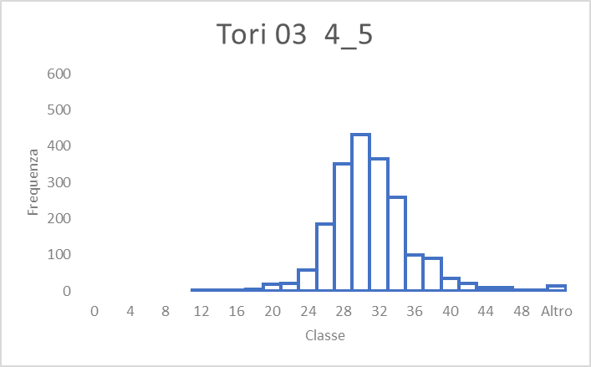
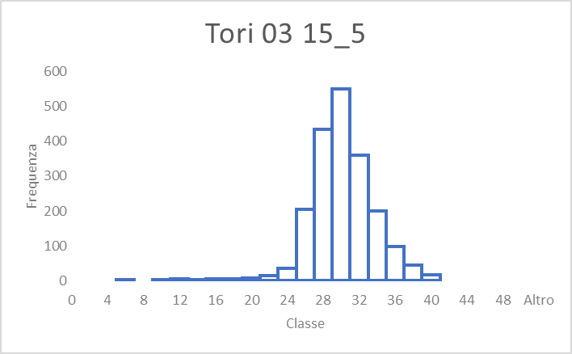
Tori 03 Confronto tra due diverse serie di dati
Statistica
Media | 30,09 | cm/ns
Mediana | 29,63 | cm/ns
Moda | 30,78 | cm/ns
Deviazione standard | 4,97 | cm/ns
Curtosi | 10,63
Asimmetria | 1,68
Statistica
Media | 29,14 | cm/ns
Mediana | 28,98 | cm/ns
Moda | 31,25 | cm/ns
Deviazione standard | 3,52 | cm/ns
Curtosi | 5,11
Asimmetria | -0,72
Le due serie di dati sono confrontabili. L’asimmetria è differente come la curtosi. La prima serie fornisce un valore della velocità più vicino a quello atteso

Slide 18
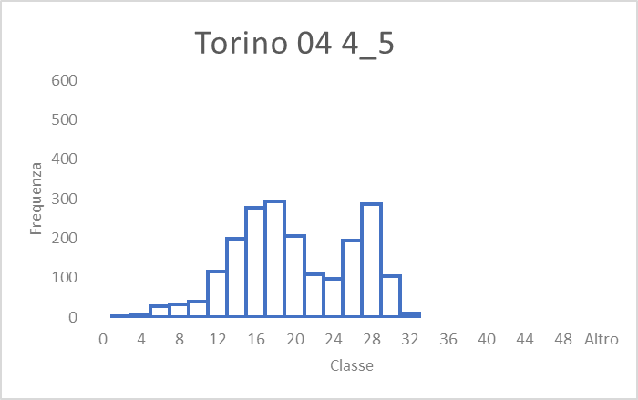
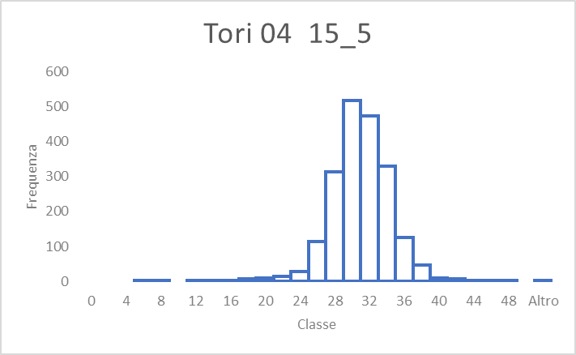
Tori 04 Confronto tra due diverse serie di dati
Statistica
Media | 19,05 | cm/ns
Mediana | 18,08 | cm/ns
Moda | Non indicata | cm/ns
Deviazione standard | 6,07 | cm/ns
Curtosi | -0,85
Asimmetria | -0,04
Statistica
Media | 30,05 | cm/s
Mediana | 29,86 | cm/s
Moda | 30,31 | cm/s
Deviazione standard | 3,52 | cm/s
Curtosi | 7,6
Asimmetria | -0,08
Le due serie di dati hanno una rappresentazione statistica molto differente; la prima serie fornisce un valore della velocità molto lontano da quello atteso.

Slide 19
Conclusioni 1
I dati provenienti dal database DQM sono stati utilizzati per la determinazione della velocità dei muoni
I dati sono stati filtrati eliminando i valori negativi del tempo e selezionando 2000 dati con la lunghezza della tracci più vicina ad 1m. Si osservano differenze significative nella numerosità dei dati delle diverse serie.
Le serie di dati provenienti di telescopi Alta 01, Bolo 01, Lodi 01, Roma 02, Tori 03 e Tori 04 sono state utilizzate per determinare i principali indici statistici ; Con gli stessi dati sono stati costruiti gli istogrammi di frequenza
L’analisi è stata condotta esaminando in particolare l’Asimmetria e la Curtosi.
Si osserva che, per i dati relativi al 4 maggio, solo Tori 04 presenta un’asimmetria negativa; le Curtosi dei telescopi Lodi 01, Roma 02 e Tori 03 sono significativamente maggiori di 3

Slide 20
Conclusioni 2
Per i telescopi Tori 03 e Tori 04 è stato effettuato un confronto tra dati relativi a giorni differenti per verificare eventuali coincidenze o singolarità.
Per il telescopio Tori 03 si ottengono serie di dati confrontabili per quanto riguarda il valori medio e la deviazione standard mentre i valori dell’asimmetria e della curtosi sono differenti
I dati del Telescopio Tori 04 relativi al 4 maggio mostrano valori non in linea con quelli attesi; l’istogramma mostra dati non centrati sul un unico valor medio. I dati raccolti il 15 maggio mostrano invece un andamento regolare dell’istogramma e dati statistici compatibili con quelli attesi. Si può concludere che la serie di dati anomala sia riferibile a una rilevazione occasionalmente non conforme e non ad un cattivo funzionamento del telescopio

Slide 21
Grazie per l’attenzione

